Slide 1

Управление Информационными сервисами и контентом
Поставщик ИТ-сервисов: предложение заказчику
Разработка SLA. Разработка политики информационной безопасности.
Моделирование управления изменениями. Имитация управления инцидентами.

Slide 2
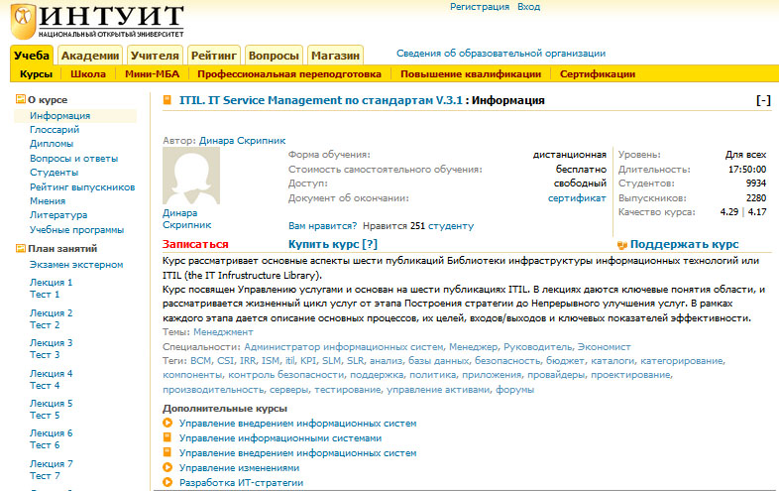

Литература
ITIL. IT Service Management по стандартам V.3.1 / Д. А. Скрипник, ИНТУИТ. М.: 2016.
ITIL. IT Service Management по стандартам V.3.1: онлайн курс ИНТУИТ https://www.intuit.ru/studies/courses/2323/623/info

Slide 3
Творческий рейтинг
Подготовить презентацию «Управление поставщиками» в формате PowerPoint: обосновать выбор компании-контрагента, поставляющей продукцию для деятельности вашей IT компании
Раздел курса/книги ITIL: 6.3 Управление поставщиками
Срок сдачи презентации: до 25.12.202*

Slide 4
ITIL и ITSM
Information Technology Infrastructure Library
библиотека инфраструктуры информационных технологий
лучшие практики
процессы: управление иницидентами, …
Information Technology Service Management (ITSM)
подход к управлению IT
управление набором услуг (vs функциональный подход): в фокусе услуги, а не технологии

Slide 5
ITIL и ITSM
Услуга (service)
способ принесения выгоды заказчикам через содействие в достижении желаемых результатов способом, который не вызывает определенные риски и затраты со стороны заказчиков
Услуга
удовлетворяет потребности заказчика
способствует достижению бизнес-цели заказчика
воспринимается как готовый к использованию продукт
Notes:
A means of delivering value to customers by facilitating outcomes customers
want to achieve, but without the ownership of specific costs and risks

Slide 6
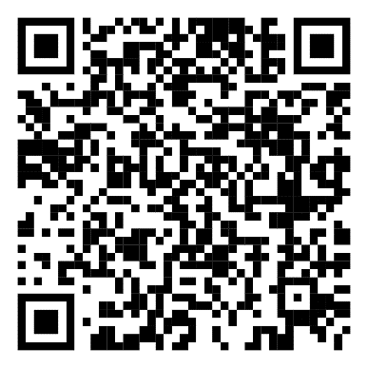
Оформление задания
Формат имени файла: УИСКЗадание1_ФамилииГруппа.docx
Титульный лист
Раздел с подробным описанием для каждого шага задания
Отправить на почту: mezhuev.iy@rea.ru

Slide 7
Задание 1
1. Поставщик ИТ-сервисов (цель, миссия, стратегические задачи)
2. ИТ-услуги, требуемые заказчику
3. ИТ-услуги, предлагаемые заказчику
4. Схема каждой услуги
5. Формирование ценности ИТ-услуг
6. Взаимосвязь услуг поставщика и активов заказчика
7. Позиционирование сервисов
8. Портфель услуг поставщика
9. Предполагаемая совокупная стоимость использования ИТ-услуг

Slide 8
Задание 1: материалы ITIL
2 Построение стратегии как этап жизненного цикла услуг
3 Процессы в рамках построения стратегии. Портфель услуг и Каталог услуг

Slide 9
Задание 1
Поставщик ИТ-сервисов (ООО …)
миссия: идея, ключевые фразы
цель: конкретизация
стратегические задачи: план (SMART)

Slide 10
Задание 1
ИТ-услуги, требуемые заказчику
общие описания потребностей
ИТ-услуги, предлагаемые заказчику
конкретные решения
Схема каждой услуги
что?
Услуга
как?

Slide 11
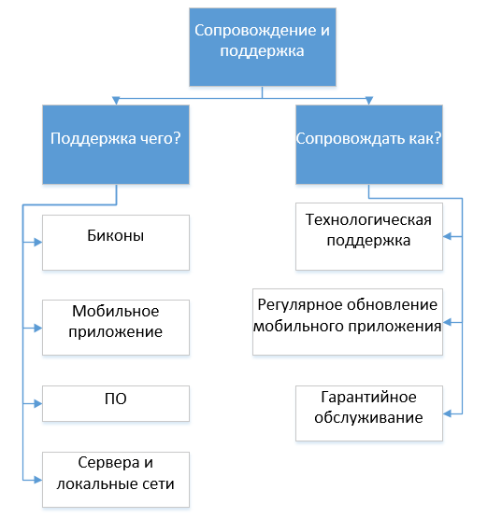

Slide 12
Задание 1
Формирование ценности IT услуг (таблица)
строка: полезность (функциональная, что?)
строка: гарантия качества (не-функциональная, как?)
колонки: требуемые заказчику услуги
Взаимосвязь услуг поставщика и активов заказчика
иерархическая схема: линии услуг →
образцы услуг (U1, U2, …) →
каталог услуг → активы заказчика (A1, A2, …) [рис. 3.2]

Slide 13
Задание 1
Позиционирование сервисов (таблица)
Портфель услуг поставщика: каталог услуг, услуги в разработке, схема по [рис. 3.5] + ваши услуги
Предполагаемая совокупная стоимость использования ИТ-услуг (предлагаемых заказчику)
 | A1 | A2 | A3
U1 | x | x
U2 |  | x | x

Slide 14
Управление Информационными сервисами и контентом
Поставщик ИТ-сервисов: предложение заказчику
Разработка SLA. Разработка политики информационной безопасности.
Моделирование управления изменениями. Имитация управления инцидентами.

Slide 15
Задание 2: Разработка SLA
1. Определение предоставляемого сервиса, стороны, вовлеченные в соглашение, и сроки действия соглашения
2. Дни и часы, когда сервис будет предлагаться, включая тестирование, поддержку и модернизацию
3. Число и размещение пользователей и оборудования, использующих данный сервис
4. Описание процедуры отчетов о проблемах, включая условия эскалации на следующий уровень
5. Описание процедуры запросов на изменение
6. Спецификация целевых уровней качества сервиса
7. Описание платежей, связанных с сервисом

Slide 16

Задание 2: материалы ITIL
5.2 Управление уровнем услуг
5.4 Управление доступностью
Показатели уровней качества сервиса
Доступность (%)
Среднее время между инцидентами (MTBSI)
Среднее время между сбоями (MTBF)
Сопровождаемость (MTRS): Mean Time to Restore Service
надежность

Slide 17
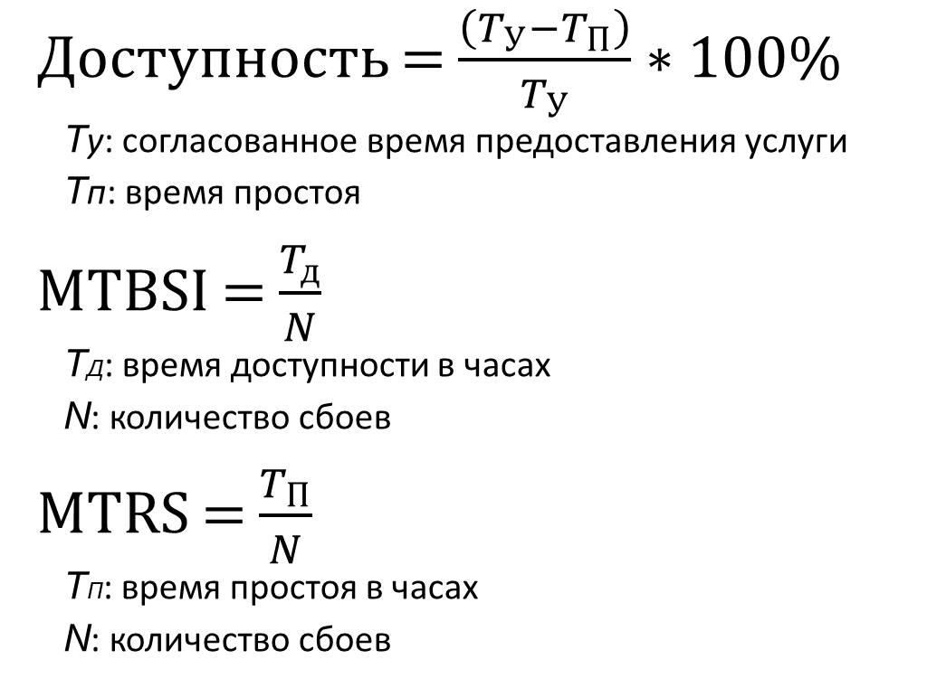
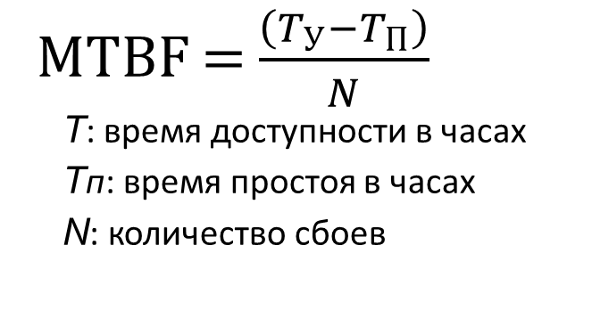
Задание 2: расчет показателей качества
Доступность = $\frac{\left(T_{У}−T_{П}\right)}{T_{У}}∗100\%$
Tу: согласованное время предоставления услуги
Tп: время простоя
MTBSI = $\frac{T_{д}}{N}$
TД: время доступности в часах
N: количество сбоев
MTRS = $\frac{T_{П}}{N}$
TП: время простоя в часах
N: количество сбоев
МТВF = $\frac{\left(T_{У}−T_{П}\right)}{N}$
T: время доступности в часах
Tп: время простоя в часах
N: количество сбоев

Slide 18
Задание 2: Пример
Пусть услуга, которая используется 7 дней в неделю 24 часа в сутки, проработала 7010 часов. За это время было 2 сбоя. Простой в результате первого сбоя был 10 часов, в результате второго - 5 часов.
Доступность = ((7010-(5+10))/7010)*100 = 99,78 %
Надежность (MTBSI) = 7010/2 = 3505
Надежность (MTBF) = (7010-(5+10))/2 = 3497.5 часов
Сопровождаемость (MTRS) = (5+10)/2 = 7.5 часов

Slide 19
Задание 2: Разработка SLA
1. Определение предоставляемого сервиса, стороны, вовлеченные в соглашение, и сроки действия соглашения
Сервисы
Стороны
соглашения
Сроки
соглашения
CRM
ООО АйТи
6 мес. (184 дня)
Каршеринговая компания

Slide 20
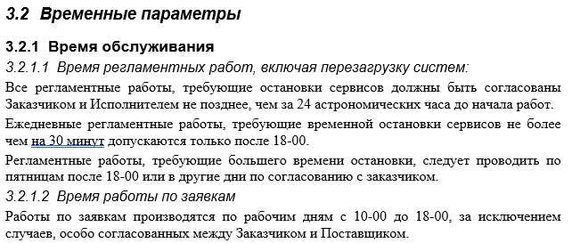
Задание 2: Разработка SLA
2. Дни и часы, когда сервис будет предлагаться, включая тестирование, поддержку и модернизацию

Slide 21
Задание 2: Разработка SLA
2. Дни и часы, когда сервис будет предлагаться, включая тестирование, поддержку и модернизацию
Услуги | Тестирование | Поддержка | Модернизация | Всего затрачено времени
Система управления взаимоотношениями с клиентами | 60 дней (300 ч) | 45 дней (225 ч) | 15 дней (75 ч) | 120 дней (600 ч)
…

Slide 22
Задание 2: Разработка SLA
3. Число и размещение пользователей и оборудования, использующих данный сервис
Услуги | Количество рабочих мест | Количество компьютеров | Количество принтеров | Количество стационарных телефонов | Количество пользователей
Система управления взаимоотношениями с клиентами | 3 | 3 | 1 | 3 | 3
…
Размещение: все оборудование находится рядом с сотрудниками

Slide 23
Задание 2: Разработка SLA
4. Описание процедуры отчетов о проблемах, включая условия эскалации на следующий уровень
Ошибки в работе системы
Оценка рисков пользователем
Определение критериев для устранения ошибки
Определение последствий для сопряженных сервисов
Определение мер предупреждения ошибки
Подготовка отчета пользователем
Принятие ответных мер

Slide 24
Задание 2: Разработка SLA
5. Описание процедуры запросов на изменение
Запрос на изменение от пользователя системы
Оценка рисков пользователем
Определение последствий для сопряженных сервисов
Подготовка отчета с обоснованием необходимости
Определение стоимости и сроков
Формирование конечного отчета
Принятие ответных мер

Slide 25
Задание 2: Разработка SLA
6. Спецификация целевых уровней качества сервиса
Макс. доступность для каждого пользователя (%)
Надежность (MTBF)
Надежность (MTBSI)
Сопровождаемость (MTRS)
ч
Услуги | Макс. доступность для каждого пользователя | Надежность (MTBF) | Надежность (MTBSI) | Сопровождаемость (MTRS)
CRM | 71% | 80 | 85 | 5
…

Slide 26
Задание 2: Разработка SLA
7. Описание платежей, связанных с сервисом
Стоимость услуг Исполнителя составляет 171600 (28600 рублей в месяц, без учета НДС)
Услуги | Платежи
Система управления взаимоотношениями с клиентами | 12000 руб./мес.
…

Slide 27
Управление Информационными сервисами и контентом
Поставщик ИТ-сервисов: предложение заказчику
Разработка SLA. Разработка политики информационной безопасности.
Моделирование управления изменениями. Имитация управления инцидентами.

Slide 28
Задание 3: Разработка Политики информационной безопасности
1. Политика контроля доступа
2. Политика использования паролей
3. Политика электронной почты
4. Политика работы в Интернете
5. Политика антивирусной защиты

Slide 29
Задание 3: Разработка Политики информационной безопасности
6. Политика классификации информации
7. Политика классификации документов
8. Политика удаленного доступа
9. Политика доступа поставщиков к услугам, информации и компонентам
10. Политика размещения активов предприятия

Slide 30
Задание 3: материалы ITIL
6.2 Управление информационной безопасностью
ISM (information security management): процесс, обеспечивающий
конфиденциальность
целостность
доступность - активов информации и услуг
Цель: обеспечение эффективного управления информационной безопасности всех услуг и деятельностей в рамках Управления услуг

Slide 31
Задание 3: Разработка Политики информационной безопасности
Политика контроля доступа
управление учетными записями, раздача прав доступа, журнал
Политика использования паролей
индивидуальные пароли, частота изменения, другие требования
Политика электронной почты
Политика работы в Интернете
работа в браузере, …

Slide 32
Задание 3: Разработка Политики информационной безопасности
Политика антивирусной защиты
использование антивирусного ПО, резервное копирование
Политика классификации информации
что относится к закрытой и открытой информации
Политика классификации документов
определение различных типов документов в организации

Slide 33
Задание 3: Разработка Политики информационной безопасности
Политика удаленного доступа
регламент и ограничения предоставления удаленного доступа
Политика доступа поставщиков к услугам, информации и компонентам
требования и условия предоставления доступа поставщикам
Политика размещения активов предприятия
определение состава и принципов управления активами (напр. денежными средствами), обеспечение платежеспособности

Slide 34
Управление Информационными сервисами и контентом
Поставщик ИТ-сервисов: предложение заказчику
Разработка SLA. Разработка политики информационной безопасности.
Моделирование управления изменениями. Имитация управления инцидентами.

Slide 35
Задание 4: Моделирование управления изменениями
Процесс ITIL: Внедрение услуг
8.2 Управление изменениями
реактивные и проактивные изменения
стратегические, тактические и корректирующие изменения
Изменение услуг: добавление, модификация или удаление утвержденной, запланированной или поддерживаемой услуги или её компонента и соответствующей документации

Slide 36
Задание 4: Моделирование управления изменениями
Перечисление необходимых изменений
Процедуры реализации изменений
описание шагов для реализации изменения, решение проблем и непредвиденных событий: можно в виде схемы
хронологический порядок шагов
ответственности и распределение обязанностей
границы, в том числе временные каждой деятельности в рамках процесса
сформировать запись об изменении

Slide 37
Задание 5: имитация управления инцидентами
Этап ITIL: Эксплуатация услуг
12.2 Управление инцидентами: жизненный цикл инцидента
vs. 12.1 Управление событиями (мониторинг)
Инцидент: незапланированное прерывание услуги или снижение качества услуги; сбой конфигурационной единицы (диск в массиве)

Slide 38
Задание 5: имитация управления инцидентами
A. Запись об инциденте
- идентификатор, категория, срочность (раздел 12.2)
Б. Категория инцидента
- схему категорий разработать самостоятельно
В. Приоритет инцидента
- таблицы 12.1 и 12.2: срочность/влияние, приоритет

Slide 39
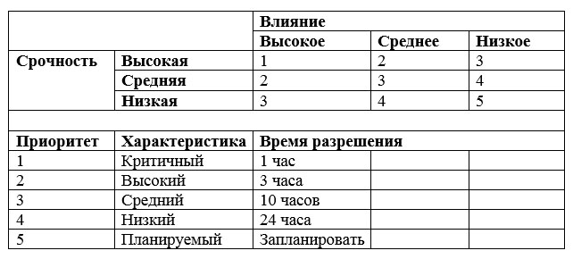
Задание 5: имитация управления инцидентами
Приоритет инцидента

